Slide 1
BI MOBILE – POC Projet ZEUS
Mohamed DIBASSI
25/05/2020

Slide 2





PRESENTATION
Mohamed DIBASSI
Consultant senior MSBI
dibassi@hotmail.com
@AinosDev

Slide 3




1. BI MOBILE : PROBLÉMATIQUE
TEXT HERE
7
AT&T
84%
Notes:
L’essor des smartphones et la multiplication des tablettes tactile bousculent les usages de l’informatique d’entreprise et de la Business Intelligence. L’accès à distance et sans contrainte aux systèmes d’informations est plus que jamais une nécessité. Sans compter les autres objets connectés tel que les caméras, laptopes, pc, les voitures etc de plus en plus connectés => l’accroissement de la volumétrie des données etc.
À ce titre, j’ai récemment mis en place un POC (Proof of concept) à partir d’une société fictive, un projet BI que pour l’aide à la décision.
Dans cette présentation je traiterai du besoin initial, du projet BI existant et des différentes étapes de réalisation de l’outil.

Slide 4
Table des matIèRES
CONTEXTE
LE PROCESSUS DE PRÉPARATION DU REPORTING
LES LIMITES IDENTIFIÉES
AMBITION DU PROJET BI
BESOINS DE L'ENTREPRISE
VULGARISATION DE L’ARCHITECTURE DU PROJET BI
CLIENT DE DISTRIBUTIONRÔLES
PLANNING

Slide 5





1. CONTEXTE DU PROJET
1.1 Le processus de préparation du Reporting :
VULGARISATION DE L’ARCHITECTURE Du PROJET BI
SQL Server
Chaine de packages
SSIS
Extractions
Contrôles
Mappings
Transformations
Chargements
Exécution d’un job
Server windows
Chargement DWH
DWH
Process
Extraction de séries à partir du cube et/ou du DWH
Cube OLAP
SSRS XLS
Utilisateur
Notes:
Réception des données

Slide 6

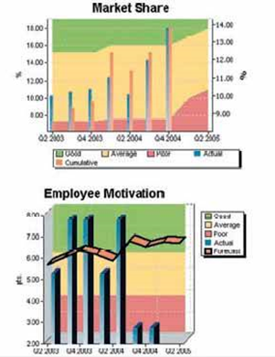


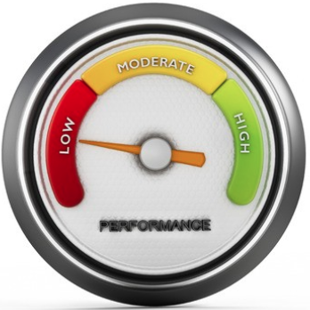


1. CONTEXTE DU PROJET
1.2 Les limites identifiées::
Notes:
Qualité des données
Pas utilizable ni pertinent
Anomalie fréquente
Performance de chargement et visualization des rapports
Cout élévé en temps, argent, et humains
Data security
Sans compter le manque de best practices

Slide 7
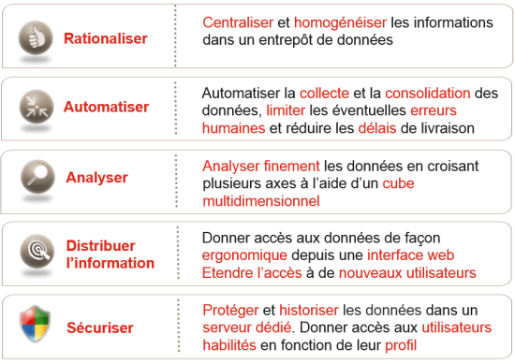

2. AMBITION DU PROJET BI
2.1 Besoins de l'entreprise
Notes:
Gardez toujours à l'esprit que la clé d'un système de Business Intelligence réussi est la collecte et la compréhension des besoins de l'entreprise. Nous ne pouvons pas fournir une solution commerciale aux utilisateurs si nous ne comprenons pas leurs besoins. Donc, avant de passer immédiatement à la mise en œuvre technique, définissons d'abord l'objectif du projet et ce que nous devons accomplir d'un point de vue commercial.

Slide 8
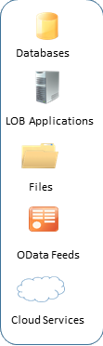
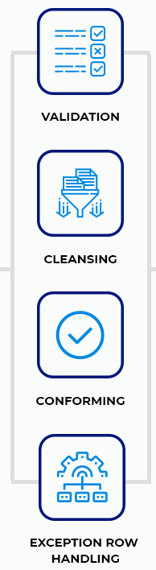
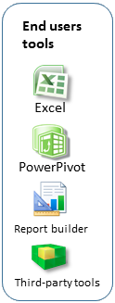

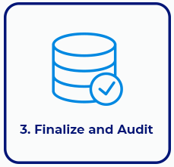
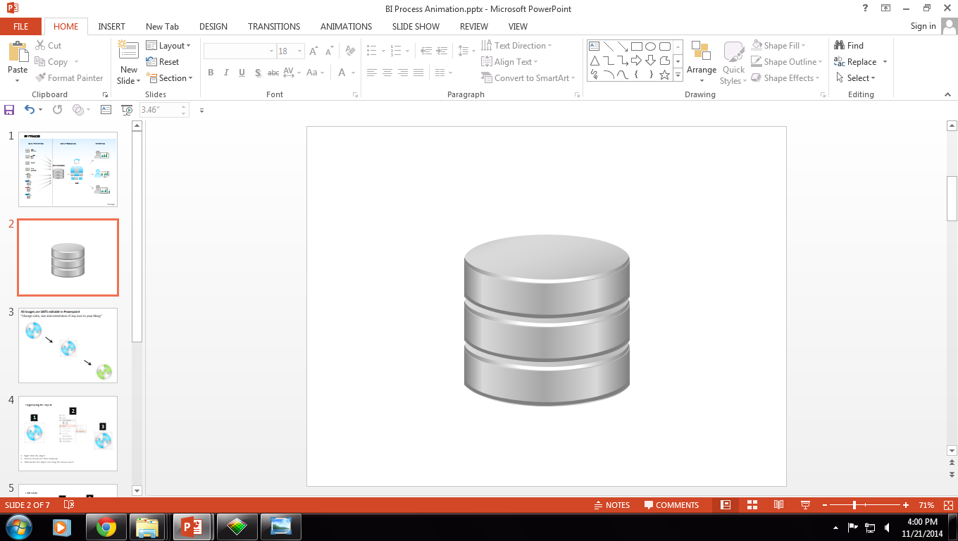

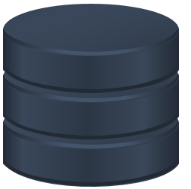

2. AMBITION DU PROJET BI:
2.2 VULGARISATION DE L’ARCHITECTURE DU PROJET/PLATEFORM BI
Data Sources (Normalized)
Pull and control
STG Tables
(Replicate)
ODS Tables
(Denormalized)
Indexed Views, Dim and Fact tables, (historized)
SSAS OLAP/
TABULAR
Présentation
Équipe BI
Notes:
Gardez toujours à l'esprit que la clé d'un système de Business Intelligence réussi est la collecte et la compréhension des besoins de l'entreprise. Nous ne pouvons pas fournir une solution commerciale aux utilisateurs si nous ne comprenons pas leurs besoins. Donc, avant de passer immédiatement à la mise en œuvre technique, définissons d'abord l'objectif du projet et ce que nous devons accomplir d'un point de vue commercial.

Slide 9
2. AMBITION DU PROJET BI
2.2 VULGARISATION DE L’ARCHITECTURE DU PROJET/PLATEFORM BI
Data Sources (Normalized)
Pull and control
STG Tables
(Replicate)
ODS Tables
(Denormalized)
Indexed Views, Dim and Fact tables, (historized)
SSAS OLAP/
TABULAR
Notes:
Gardez toujours à l'esprit que la clé d'un système de Business Intelligence réussi est la collecte et la compréhension des besoins de l'entreprise. Nous ne pouvons pas fournir une solution commerciale aux utilisateurs si nous ne comprenons pas leurs besoins. Donc, avant de passer immédiatement à la mise en œuvre technique, définissons d'abord l'objectif du projet et ce que nous devons accomplir d'un point de vue commercial.

Slide 10
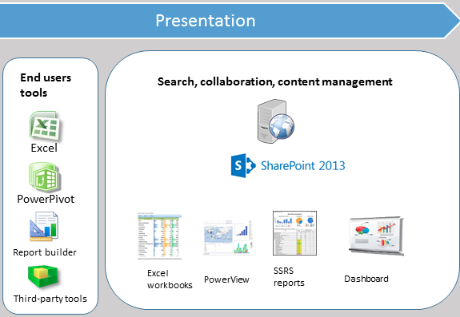
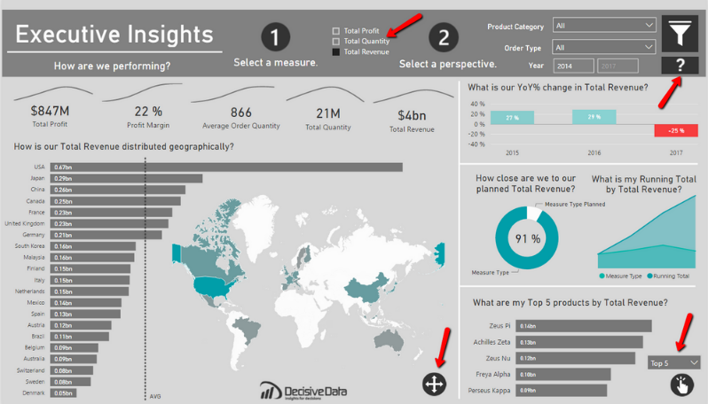
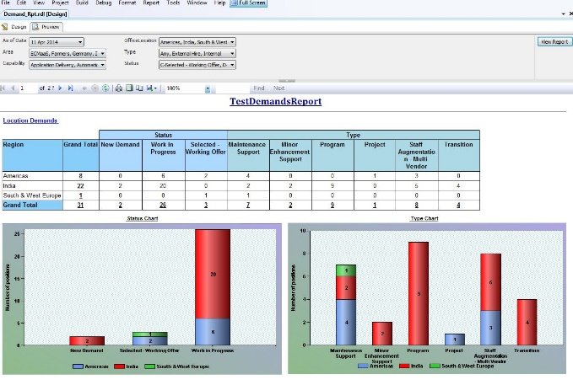
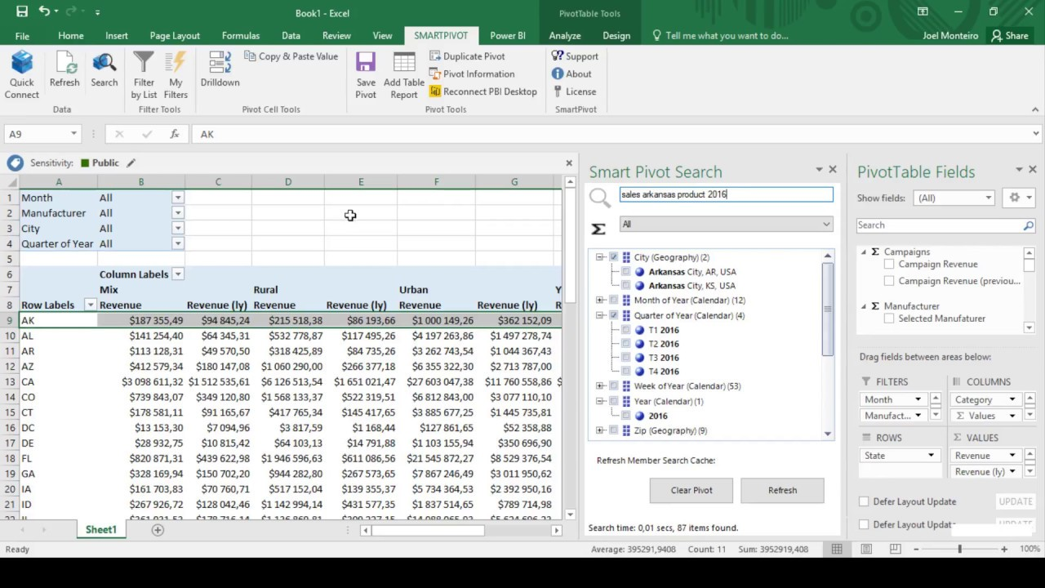
2. AMBITION DU PROJET BI
2.3 CLIENT DE DISTRIBUTION
Notes:
Gardez toujours à l'esprit que la clé d'un système de Business Intelligence réussi est la collecte et la compréhension des besoins de l'entreprise. Nous ne pouvons pas fournir une solution commerciale aux utilisateurs si nous ne comprenons pas leurs besoins. Donc, avant de passer immédiatement à la mise en œuvre technique, définissons d'abord l'objectif du projet et ce que nous devons accomplir d'un point de vue commercial.

Slide 11
Business Intelligence Process with Operational Data Sources
Operational Data Sources (Normalized)
Staging Database
Data Warehouse (Denormalized)
Analysis Services Multidimensional Cube Data
Client Distribution
DWH
Data Mart
STG
ODS
DIM
FACT
This slide is 100% editable. Adapt it to your needs and capture your audience's attention.

Slide 12
Contexte
Objectif :
xxx
Périmètre des tests :
xxx
xxxx
xxx
xxx
Période : du 00/00/2019 au 00/00/2019 (pour les Métiers)
Un compte My-Calie sera attribué à chaque testeur
My-Calie est accessible en lançant l’application «MyCALIELogin.exe»
W:\Lislife\MyCalie applications\Recette\Login\FR
Les identifiants seront communiqués ultérieurement aux testeurs

Slide 13
Méthodologie
Test du processus de bout en bout (en incluant les nouvelles fonctionnalités) :
Saisie des données dans le module de pré-souscription de My-Calie
Contrôle des impressions du dossier de souscription produit par My-Calie
Jeux de données pour les tests :
Saisie de dossiers de souscription reçus (réels) pour simuler des cas passants et ;
Saisie de données fictives pour vérifier la mise en place des contrôles (énumérés en workshop)
Responsabilités de l’IT :
Tests préliminaires, afin de détecter les éventuelles anomalies techniques, avant de relayer aux Métiers
Rôle de support aux Métiers en cas de questions (Guillaume G.A., Raphaël C., Amélie D.V)
Rôle d’intermédiaire avec Switch IT : les remontées des anomalies seront effectuées uniquement par L’IT

Slide 14
Rôles par services / testeurs
Service | Référent | Rôle | Rappel des charges de test estimées *
Marketing | Anne VERDU Justine BERNOLIN | xxx | xx j/h
Commercial | Rozenn LEBEC Damien ROGER | xxx | xx j/h LU xx j/h FR
Gestion | Virginie CHARTIER Daniel MORALES Ludivine EMMENECKER | xxx | xx j/h LU xx j/h FR
* Comme discuté avec les responsables des départements

Slide 15
Planning
Février
L | M | M | J | V
 |  |  |  | 1
4 | 5 | 6 | 7 | 8
11 | 12 | 13 | 14 | 15
18 | 19 | 20 | 21 | 22
25 | 26 | 27 | 28
Mars
L | M | M | J | V
 |  |  |  | 1
4 | 5 | 6 | 7 | 8
11 | 12 | 13 | 14 | 15
18 | 19 | 20 | 21 | 22
25 | 26 | 27 | 28 | 29
Avril
L | M | M | J | V
1 | 2 | 3 | 4 | 5
8 | 9 | 10 | 11 | 12
15 | 16 | 17 | 18 | 19
22 | 23 | 24 | 25 | 26
29 | 30 | 31
Légende :
01/02/2019 29/03/2019
Début de la campagne d’UAT.
Fin de la campagne d’UAT.
Tests IT
Tests Métiers
GO / NOGO.
Mise en production
Meetings hebdomadaires entre l’ITO et Switch IT (suivi de la résolution des anomalies, priorisation des corrections des anomalies)
Les remontées des anomalies se fait en fin de journée à l’IT qui les transmet ensuite à Switch IT.
x

